Slide 1


Notes:
ĐI xe máy, chúng ta quan tâm đến điều gì?
Xăng hết chưa? Muốn biết hết chưa → kiểm tra…
Xe hư hỏng gì không? → kiểm tra
Mình có thay nhớt định kì k?→ Có
Xe hay mới mua thì ta thấy gì? Nếu không thay nhớt đúng hạn, động cơ sẽ bị mài mòn nhanh hơn, hiệu suất giảm và có thể hỏng hóc nặng nề. Thậm chí, chi phí sửa chữa sẽ cao hơn nhiều lần so với việc bảo trì thường xuyên. Việc bảo trì định kỳ giúp xe hoạt động trơn tru và bền bỉ hơn.“
Ví dụ về bảo trì thiết bị gia dụng:
"Chiếc máy giặt ở nhà bạn hoạt động mỗi tuần vài lần. Nếu bạn không làm sạch bộ lọc hay kiểm tra ống dẫn nước định kỳ, máy có thể bị tắc nghẽn hoặc hư hỏng. Lúc đó, bạn sẽ tốn nhiều chi phí hơn để sửa chữa hoặc thay thế.“

Slide 2

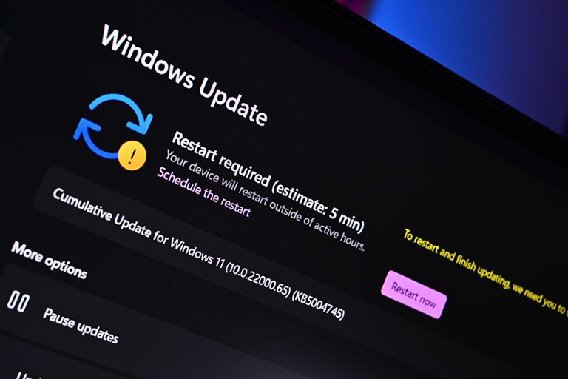
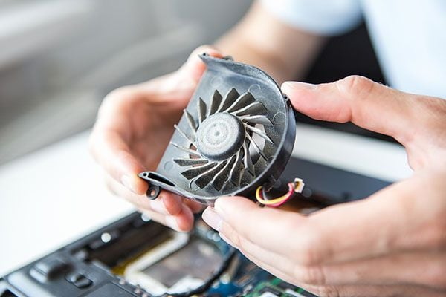
Notes:
→"Tương tự như xe máy hay nhà cửa, máy tính của chúng ta cũng cần được bảo trì thường xuyên để hoạt động ổn định và bền bỉ.
Nếu bạn để máy tính chạy liên tục mà không kiểm tra, không cập nhật phần mềm hay dọn dẹp bụi bẩn, nó sẽ trở nên chậm chạp, dễ bị lỗi phần mềm hoặc thậm chí hỏng phần cứng. Vậy bảo trì máy tính bao gồm những việc gì?

Slide 3
BÀI 19.
DỊCH VỤ SỬA CHỮA VÀ BẢO TRÌ MÁY TÍNH

Slide 4
Thông tin hướng nghiệp của nghề sửa chữa và bảo trì máy tính
Tìm kiếm và khai thác thông tin hướng nghiệp và một vài ngành
nghề khác trong nhóm nghề dịch vụ trong ngành CNTT

Slide 5

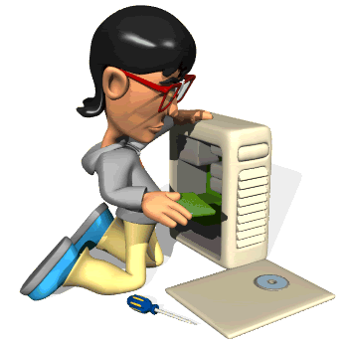



Slide 6

1. DỊCH VỤ SỬA CHỮA VÀ BẢO TRÌ MÁY TÍNH
Vai trò của dịch vụ sửa chữa, bảo trì máy tính
Ứng dụng công nghệ thông tin trong hầu hết các lĩnh vực đời sống, xã hội
Nhu cầu sử dụng công nghệ thông tin và máy tính ngày càng tăng cao
Dịch vụ sửa chữa, bảo trì máy tính trở nên phổ biến và ngày càng phát triển
Notes:
Chúng ta thấy CNTT đã xâm nhập, len lỏi vào mọi lĩnh vực của cuộc sống,
Giáo dục:
Học trực tuyến và các nền tảng học tập như Zoom, Google Meet, và Moodle đã thay đổi cách thức giảng dạy và học tập, đặc biệt trong đại dịch COVID-19.
Y tế:
CNTT đóng vai trò quan trọng trong y tế qua các hệ thống quản lý bệnh án điện tử, giúp các bác sĩ dễ dàng truy cập thông tin và điều trị bệnh nhân
Giao thông:
Các hệ thống giao thông thông minh (ITS) sử dụng CNTT để giám sát và điều khiển giao thông, giảm tắc nghẽn, tối ưu hóa lộ trình di chuyển.
Các ứng dụng như Google Maps và Grab giúp người dùng tìm đường nhanh chóng và dễ dàng hơn.
Kinh doanh: shoppe…
Chính vì vậy, 1 nghề k thể thiếu đó chính là sửa chữa và bảo trì máy tính là 1 nghề dịch vụ CNTT có vai trò quan trọng.

Slide 7
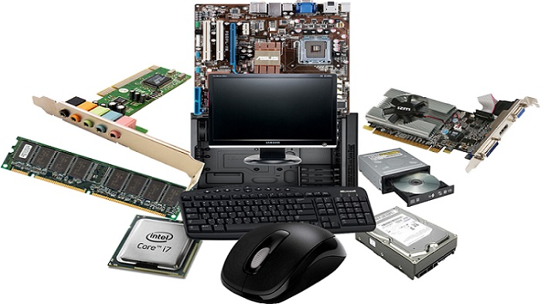
1. DỊCH VỤ SỬA CHỮA VÀ BẢO TRÌ MÁY TÍNH
Các công việc sửa chữa, bảo trì máy tính
Sửa chữa và bảo trì phần cứng máy tính

Slide 8

1. DỊCH VỤ SỬA CHỮA VÀ BẢO TRÌ MÁY TÍNH
Các công việc sửa chữa, bảo trì máy tính
Sửa chữa và bảo trì phần cứng máy tính
Cài đặt và cập nhật phần mềm máy tính

Slide 9

1. DỊCH VỤ SỬA CHỮA VÀ BẢO TRÌ MÁY TÍNH
Các công việc sửa chữa, bảo trì máy tính
Sửa chữa và bảo trì phần cứng máy tính
Cài đặt và cập nhật phần mềm máy tính
Nâng cấp phần cứng, phần mềm máy tính

Slide 10

1. DỊCH VỤ SỬA CHỮA VÀ BẢO TRÌ MÁY TÍNH
Các công việc sửa chữa, bảo trì máy tính
Sửa chữa và bảo trì phần cứng máy tính
Cài đặt và cập nhật phần mềm máy tính
Nâng cấp phần cứng, phần mềm máy tính
Khôi phục dữ liệu bị hỏng hay mất mát

Slide 11

1. DỊCH VỤ SỬA CHỮA VÀ BẢO TRÌ MÁY TÍNH
Các công việc sửa chữa, bảo trì máy tính
Sửa chữa và bảo trì phần cứng máy tính
Cài đặt và cập nhật phần mềm máy tính
Nâng cấp phần cứng, phần mềm máy tính
Khôi phục dữ liệu bị hỏng hay mất mát
Khắc phục sự cố máy tính, mạng máy tính

Slide 12

1. DỊCH VỤ SỬA CHỮA VÀ BẢO TRÌ MÁY TÍNH
Các công việc sửa chữa, bảo trì máy tính
Sửa chữa và bảo trì phần cứng máy tính
Cài đặt và cập nhật phần mềm máy tính
Nâng cấp phần cứng, phần mềm máy tính
Khôi phục dữ liệu bị hỏng hay mất mát
Khắc phục sự cố máy tính, mạng máy tính
Bảo vệ máy tính khỏi virus và phần mềm độc hại

Slide 13

1. DỊCH VỤ SỬA CHỮA VÀ BẢO TRÌ MÁY TÍNH
Các công việc sửa chữa, bảo trì máy tính
Sửa chữa và bảo trì phần cứng máy tính
Cài đặt và cập nhật phần mềm máy tính
Nâng cấp phần cứng, phần mềm máy tính
Khôi phục dữ liệu bị hỏng hay mất mát
Khắc phục sự cố máy tính, mạng máy tính
Bảo vệ máy tính khỏi virus và phần mềm độc hại
Tư vấn các giải pháp tối ưu máy tính

Slide 14

1. DỊCH VỤ SỬA CHỮA VÀ BẢO TRÌ MÁY TÍNH
Các công việc sửa chữa, bảo trì máy tính
Sửa chữa và bảo trì phần cứng máy tính
Cài đặt và cập nhật phần mềm máy tính
Nâng cấp phần cứng, phần mềm máy tính
Khôi phục dữ liệu bị hỏng hay mất mát
Khắc phục sự cố máy tính, mạng máy tính
Bảo vệ máy tính khỏi virus và phần mềm độc hại
Tư vấn các giải pháp tối ưu máy tính
Hướng dẫn cài đặt và sử dụng các phần mềm mới

Slide 15

1. DỊCH VỤ SỬA CHỮA VÀ BẢO TRÌ MÁY TÍNH
Các công việc sửa chữa, bảo trì máy tính
Sửa chữa và bảo trì phần cứng máy tính
Cài đặt và cập nhật phần mềm máy tính
Nâng cấp phần cứng, phần mềm máy tính
Khôi phục dữ liệu bị hỏng hay mất mát
Khắc phục sự cố máy tính, mạng máy tính
Bảo vệ máy tính khỏi virus và phần mềm độc hại
Tư vấn các giải pháp tối ưu máy tính
Hướng dẫn cài đặt và sử dụng các phần mềm mới
Hỗ trợ kĩ thuật

Slide 16

1. DỊCH VỤ SỬA CHỮA VÀ BẢO TRÌ MÁY TÍNH
Kiến thức và kĩ năng của nghề sửa chữa, bảo trì máy tính
Kiến thức về phần cứng
Hiểu biết về các thành phần cơ bản của máy tính
Biết cách kiểm tra, tháo lắp, sửa chữa hoặc thay thế phần cứng

Slide 17

1. DỊCH VỤ SỬA CHỮA VÀ BẢO TRÌ MÁY TÍNH
Kiến thức và kĩ năng của nghề sửa chữa, bảo trì máy tính
Kiến thức về phần mềm
Biết cách cài đặt, cấu hình, sửa chữa các phần mềm: hệ điều hành, phần mềm văn phòng, trình duyệt web và các phần mềm khác, …
Biết cách phát hiện cũng như loại bỏ virus và các phần mềm độc hại

Slide 18
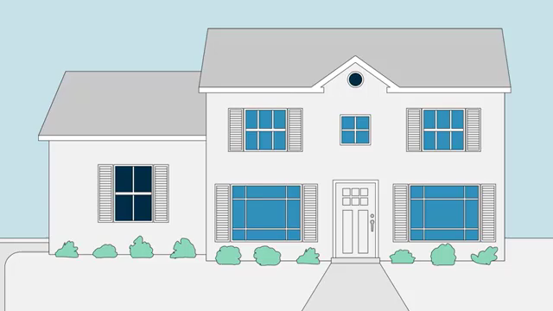
1. DỊCH VỤ SỬA CHỮA VÀ BẢO TRÌ MÁY TÍNH
Kiến thức và kĩ năng của nghề sửa chữa, bảo trì máy tính
Kiến thức về mạng máy tính
Có kiến thức cơ bản về mạng máy tính: cách kết nối và cấu hình mạng cục bộ, mạng internet
Biết cách kiểm tra và xử lí các lỗi mạng: nghẽn mạng, mất kết nối mạng, …

Slide 19




1. DỊCH VỤ SỬA CHỮA VÀ BẢO TRÌ MÁY TÍNH
Kiến thức và kĩ năng của nghề sửa chữa, bảo trì máy tính
Kĩ năng
Kĩ năng học hỏi, cập nhật kiến thức
Kĩ năng giải quyết vấn đề
Kĩ năng giao tiếp
Kĩ năng quản lí thời gian

Slide 20

Trình bày một số công việc chính mà người làm nghề sửa chữa và bảo trì máy tính cần thực hiện
  Một số công việc chính mà người làm nghề sửa chữa và bảo trì máy tính cần thực hiện:
  Sửa chữa và bảo trì phần cứng máy tính
  Cài đặt và cập nhật phần mềm máy tính
  Nâng cấp phần cứng, phần mềm máy tính
  Khôi phục dữ liệu bị hỏng hay mất mát
  Khắc phục sự cố máy tính, mạng máy tính
  Bảo vệ máy tính khỏi virus và phần mềm độc hại
  Tư vấn các giải pháp tối ưu máy tính
  Hướng dẫn cài đặt và sử dụng các phần mềm mới
  Hỗ trợ kĩ thuật

Slide 21
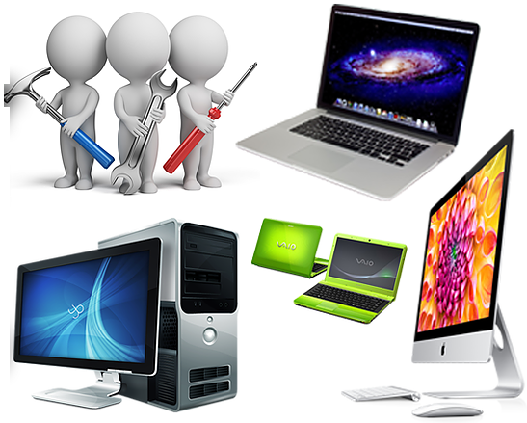
2. NHU CẦU NHÂN LỰC VÀ NGÀNH HỌC LIÊN QUAN
Nhu cầu nhân lực
Nhu cầu nhân lực cho dịch vụ sửa chữa bảo trì máy tính đang tăng cao
Cách mạng công nghiệp 4.0 đưa đến sự bùng nổ việc sử dụng máy tính và thiết bị số
Liên tục nâng cấp và thay thế thiết bị để đáp ứng với sự phát triển nhanh của công nghệ
Nhiều thay đổi trong mô hình làm việc: chẩn đoán và sửa lỗi từ xa, dịch vụ trực tuyến, …

Slide 22
2. NHU CẦU NHÂN LỰC VÀ NGÀNH HỌC LIÊN QUAN
Các nhóm nghề và ngành học liên quan
Nhóm nghề
Ngành học
- Kĩ thuật viên công nghệ thông tin
Bậc trung cấp, cao đẳng, trường nghề:
- Kĩ thuật máy tính
- Kĩ thuật sửa chữa và lắp ráp máy tính
- Kĩ sư công nghệ thông tin
- Kỹ sư kỹ thuật máy tính
- Kỹ sư truyền thông và mạng máy tính
- Kỹ sư khoa học máy tính
- Kỹ sư hệ thống thông tin
- Kỹ sư công nghệ phần mềm
Bậc đại học:
- Kĩ thuật máy tính
- Mạng máy tính
- Khoa học máy tính
- An toàn thông tin
- Công nghệ phần mềm

Slide 23
Tra cứu và kể tên một số cơ sở đào tạo ở địa phương của em có đào tạo các ngành học liên quan đến nghề sửa chữa và bảo trì máy tính
  Một số cơ sở đào tạo nghề sửa chữa và bảo trì máy tính ở thành phố Đà Nẵng:
  Trường thực hành @SPACE: khóa sửa chữa máy tính cơ bản và chuyên sâu
  Trung tâm công nghệ thông tin và truyền thông Đà Nẵng (DNICT): khóa sửa chữa máy tính cơ bản và chuyên sâu
  Trường cao đẳng nghề Đà Nẵng: ngành Kỹ thuật sữa chữa & lắp ráp máy tính
  Trường Đại học Sư phạm Kỹ thuật: ngành Công nghệ thông tin
  Đại học Duy Tân: ngành Khoa hoc dữ liệu, Khoa học máy tính, Kĩ thuật phần mềm, An ninh mạng, Công nghệ thông tin
  …

Slide 24



LUYỆN TẬP
Tìm kiếm trên Internet một vài thông tin tuyển dụng liên quan tới công việc sửa chữa và bảo trì máy tính. Đọc yêu cầu của họ về công việc, kiến thức, kĩ năng. So sánh với những gì em đã biết về công việc sửa chữa và bảo trì máy tính sau bài học này.

Slide 25
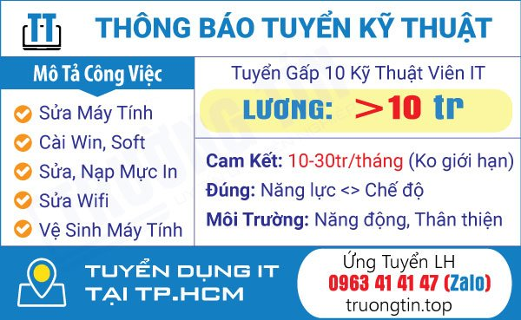

LUYỆN TẬP
Tìm kiếm trên Internet một vài thông tin tuyển dụng liên quan tới công việc sửa chữa và bảo trì máy tính. Đọc yêu cầu của họ về công việc, kiến thức, kĩ năng. So sánh với những gì em đã biết về công việc sửa chữa và bảo trì máy tính sau bài học này.

Slide 26
LUYỆN TẬP
Tìm kiếm trên Internet một vài thông tin tuyển dụng liên quan tới công việc sửa chữa và bảo trì máy tính. Đọc yêu cầu của họ về công việc, kiến thức, kĩ năng. So sánh với những gì em đã biết về công việc sửa chữa và bảo trì máy tính sau bài học này.
So sánh:
Yêu cầu công việc của các thông tin tuyển dụng giống với các thông tin trong bài học
Với thông tin tuyển dụng của các cơ sở kinh doanh nhỏ: yêu cầu kiến thức cơ bản, chủ yếu là thành thục các thao tác lắp đặt, sửa chữa, vận hành máy tính đơn giản, phù hợp với nghề kĩ thuật viên máy tính
Với thông tin tuyển dụng của các doanh nghiệp, tổ chức lớn: yêu cầu kiến thức rộng và chuyên sâu, thành thục các thao tác vận hành hệ thống máy tính lớn và phức tạp, phù hợp với nghề kĩ sư kĩ thuật máy tính, kĩ sư công nghệ thông tin

Slide 27

VẬN DỤNG
Chọn một nghề trong nhóm nghề dịch vụ trong ngành Công nghệ thông tin mà em quan tâm, chẳng hạn lập trình viên; kiểm thử viên; tư vấn, quản lí dự án công nghệ thông tin; phân tích dữ liệu; khôi phục dữ liệu,...
Thực hiện một báo cáo ngắn gọn (tối đa 1 trang A4) về thông tin hướng nghiệp của ngành nghề đó với các nội dung chính sau:
Tên ngành nghề.
Những nét sơ lược về công việc chính mà người làm nghề phải thực hiện.
Yêu cầu thiết yếu về kiến thức và kĩ năng cần có để làm nghề.
Ngành học có liên quan ở các bậc học tiếp theo.
Nhu cầu nhân lực của xã hội trong hiện tại và tương lai gần về nhóm nghề đó.
Gợi ý: Tìm kiếm thông tin trên Internet, từ các chương trình đào tạo, thông báo tuyển dụng nhân lực liên quan đến ngành nghề em chọn. Chia sẻ báo cáo của em với bạn.

Slide 28

VẬN DỤNG
Tên nghề: lập trình viên
Công việc của lập trình viên:
Xây dựng một ứng dụng mới
Phân tích nghiệp vụ
Viết code
Review code
Nâng cấp và sửa chữa các ứng dụng có sẵn
Xây dựng các chức năng xử lý
Nghiên cứu và phát triển công nghệ mới
Kiến thức:
Các lập trình viên phải có kiến thức và sử dụng thành thạo nhiều ngôn ngữ lập trình: Java, C++, php, Asp, ASP.Net, Visual Basic.Net và C#

Slide 29
VẬN DỤNG
Kĩ năng:
Kĩ năng giao tiếp
Kĩ năng làm việc nhóm
Kĩ năng tự học
Kĩ năng thiết kế
Kĩ năng phân tích
Các ngành học liên quan:
Khóa ngắn hạn: lập trình web, lập trình android, lập trình game, …
Công nghệ thông tin
Kỹ thuật phần mềm
Công nghệ phần mềm

Slide 30
VẬN DỤNG
Nhu cầu nhân lực
Hiện nay, nhu cầu về web, ứng dụng, phần mềm hệ thống ngày càng tăng dẫn đến các doanh nghiệp rất cần nguồn nhân lực để có thể tạo ra những sản phẩm này. Bên cạnh cơ hội việc làm trong các tập đoàn công nghệ lớn, lập trình viên có thể lựa chọn làm việc tại các công ty game, ứng dụng di động, bộ phận phát triển kỹ thuật/IT của các công ty sản xuất,... Ngoài ra, nhiều lập trình viên còn nhận việc làm theo dự án, freelance khi rảnh tại nhà để tăng mức thu nhập.

Slide 31

THANK YOU!

